Slide 1
TRƯỜNG CAO ĐẲNG LÝ TỰ TRỌNG THÀNH PHỐ HỒ CHÍ MINH
NGÀNH KỸ THUẬT LÀM BÁNH
Môn học: TỔNG QUAN DU LỊCH VÀ KHÁCH SẠN
LỚP: 20T3-KLB1
HỌC KỲ 1 – NĂM HỌC 2020_2021
GIẢNG VIÊN: PHẠM THỊ THANH THÚY
1

Slide 2
KIỂM TRA BÀI
  CÂU HỎI:
Trình bày các loại hình du lịch mới ở Việt Nam?

Slide 3
Môn học: TỔ CHỨC HOẠT ĐỘNG KINH DOANH KHÁCH SẠN
Chương 2: KHÁI QUÁT VỀ HOẠT ĐỘNG DU LỊCH VÀ KHÁCH SẠN
(buổi 4, 2 tiết)

Slide 4

MỤC TIÊU
Kiến thức: Trang bị cho người học một số kiến thức cơ bản về các loại hình cơ sở lưu trú và hoạt động kinh doanh khách sạn.
Kỹ năng: Chọn lọc cơ sở lưu trú, hoạt động kinh doanh thích hợp với từng vùng miền
Thái độ:
Học tập nghiêm túc, lắng nghe giảng bài, phát biểu xây dựng bài
Tích cực rèn luyện tính tự chủ, tự chịu trách nhiệm trong học tập, trong hoạt động nhóm.

Slide 5
NỘI DUNG
2.1 HOẠT ĐỘNG KINH DOANH KHÁCH SẠN
2.1.1 Khái niệm
2.1.2 Nội dung và bản chất của hoạt động kinh doanh khách sạn
5

Slide 6
2.1 HOẠT ĐỘNG KINH DOANH KHÁCH SẠN
    2.1.1 Khái niệm:
Là một doanh nghiệp bao gồm trong đó nhiều hoạt động kinh doanh khác nhau, chỉ có tổ chức tốt các hoạt động kinh doanh khách sạn mới có thể đồng thời đáp ứng hai yêu cầu mâu thuẫn nhau:
6

Slide 7
2.1 HOẠT ĐỘNG KINH DOANH KHÁCH SẠN
    2.1.1 Khái niệm:
+ Thỏa mãn đến mức cao nhất nhu cầu về chất lượng sản phẩm. Bảo đảm mang lại sự hài lòng tối đa cho khách.
+ Thực hiện mục đích của doanh nghiệp: nguồn thu phải bù đắp chi phí và có lãi.
7

Slide 8

2.1 HOẠT ĐỘNG KINH DOANH KHÁCH SẠN
    2.1.1 Khái niệm:
+ Thực hiện mục đích của doanh nghiệp: nguồn thu phải bù đắp chi phí và có lãi.
8

Slide 9

2.1 HOẠT ĐỘNG KINH DOANH KHÁCH SẠN
    2.1.1 Khái niệm:
9

Slide 10
2.1 HOẠT ĐỘNG KINH DOANH KHÁCH SẠN
2.1.2 Nội dung và bản chất của hoạt động kinh doanh khách sạn:
Kinh doanh khách sạn là hoạt động đòi hỏi vốn đầu tư lớn, chi phí cho bảo dưỡng cao, sử dụng nhiều lao động. Mặt khác, do kết quả cạnh tranh, quy mô của khách sạn ngày càng lớn, khách sạn không ngừng mở rộng và đa dạng hóa các sản phẩm của mình để thỏa mãn nhu cầu của khách với chất lượng phục vụ cao, mang danh tiếng cho khách sạn.
10

Slide 11

2.1 HOẠT ĐỘNG KINH DOANH KHÁCH SẠN
2.1.2 Nội dung và bản chất của hoạt động kinh doanh khách sạn:
Đi đôi các dịch vụ trên, nhà hàng khách sạn sẽ kinh doanh thêm dịch vụ tiệc bánh ngọt, nước uống,…
11

Slide 12
2.1 HOẠT ĐỘNG KINH DOANH KHÁCH SẠN
2.1.2 Nội dung và bản chất của hoạt động kinh doanh khách sạn:
Trong mỗi hoạt động, mỗi dịch vụ lại bao gồm nhiều giai đoạn phức tạp, quan hệ lẫn nhau làm cho các mối quan hệ bên trong khách sạn ngày càng trở nên chằng chịt.
12

Slide 13


2.1 HOẠT ĐỘNG KINH DOANH KHÁCH SẠN
2.1.2 Nội dung và bản chất của hoạt động kinh doanh khách sạn:
7

Slide 14
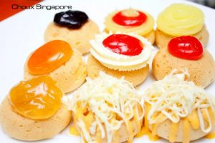
2.1 HOẠT ĐỘNG KINH DOANH KHÁCH SẠN
2.1.2 Nội dung và bản chất của hoạt động kinh doanh khách sạn:
14

Slide 15
2.1 HOẠT ĐỘNG KINH DOANH KHÁCH SẠN
2.1.2 Nội dung và bản chất của hoạt động kinh doanh khách sạn:
Hơn nữa, trong ngành kinh doanh khách sạn, đối tượng phục vụ là khách du lịch. Họ có nhu cầu đa dạng và đòi hỏi cao. Đặc biệt trong đó, phần lớn là khách du lịch quốc tế với dân tộc, giới tính, tâm lý, sở thích và thị hiếu đa dạng.
15

Slide 16
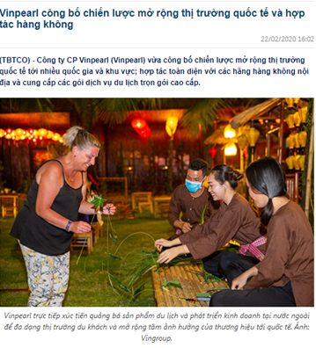
2.1 HOẠT ĐỘNG KINH DOANH KHÁCH SẠN
2.1.2 Nội dung và bản chất của hoạt động kinh doanh khách sạn:
16

Slide 17
2.1 HOẠT ĐỘNG KINH DOANH KHÁCH SẠN
2.1.2 Nội dung và bản chất của hoạt động kinh doanh khách sạn:
Họ có khả năng thanh toán cao và vì vậy họ cần được phục vụ tốt, và chỉ có việc tổ chức hợp lý, nghiên cứu tỉ mỉ và chu đáo, theo dõi chặt chẽ thường xuyên nhu cầu của khách mới cho phép khách sạn thực hiện được các yêu cầu về chất lượng, mang lại danh tiếng cho khách sạn.
17

Slide 18

2.1 HOẠT ĐỘNG KINH DOANH KHÁCH SẠN
2.1.2 Nội dung và bản chất của hoạt động kinh doanh khách sạn:
18

Slide 19
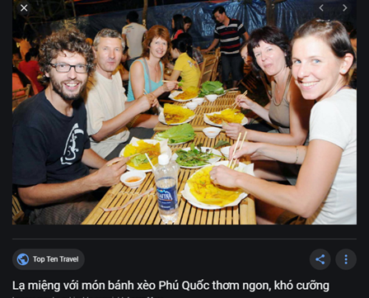
2.1 HOẠT ĐỘNG KINH DOANH KHÁCH SẠN
2.1.2 Nội dung và bản chất của hoạt động kinh doanh khách sạn:
19

Slide 20
CỦNG CỐ BÀI
  CÂU HỎI:
Trình bày khái niệm hoạt động kinh doanh khách sạn?
20

Slide 21
HƯỚNG DẪN TỰ HỌC
  Đọc trước bài giảng môn học từ trang 26 đến trang 30
21

